Slide 1

Crimes of the Baath Regime
in Iraq
جرائم نظام البعث في العراق

Slide 2
المحـاضـرة الخـامسـة
.
انتهاكات نظام حزب البعث للحريات العامة

Slide 3
إنتهاك الحريات العامة
- قانون المجلس الوطني رقم 228 في 1970 المعدل بالقانون رقم 72 في 1973 اعتمد على مبدأ التعيين بدلاً من الانتخاب.
- قانون المجلس الوطني رقم 55 لسنة 1980 نص على توافر شروط مشددة للمرشح منها مثلاً الإيمان بقادسية صدام، الإيمان بالاشتراكية..
- قانون المجلس الوطني رقم 26 لسنة 1995 نص على زيادة شرط آخر للمرشح يكمن في : منع من مارس التجارة خلال مدة الحصار منذ 6 آب 1990 من أن يرشح لعضوية المجلس الوطني.

Slide 4
انتهاك الحريات العامة
- فوز أعضاء حزب البعث بأغلبية المقاعد 220 مقعدا أي بنسبة 88 %، اما المستقلون فكانوا من الموالين للحزب ففازوا بنسبة 12 % أي 30 مقعداً.
- أصبحت السلطة (التشريعية، التنفيذية) حكراً على مجلس قيادة الثورة وشخص الرئيس.
- انتخابات 1980 واستفتاء 1995 كانت تشوبها الملاحظات الآتية :-
1ـ افتقار الانتخابات وعملية الاستفاء إلى الحرية والنزاهة.
2ـ ضعف الصلاحيات الممنوحة للمجلس الوطني.
3ـ ضعف الرقابة على الانتخابات وعملية الاستفتاء.
4ـ أغلب المرشحين تابعون لحزب البحث.
5ـ عدم وجود منافسة حزبية في الانتخابات وعملية الاستفتاء.

Slide 5
إنتهاك الحق في التعددية الحزبية
المرحلة الأولى 1968 - 1978
- تم تنظيم الجمعيات، المنظمات المهنية، النقابات، المنظمات الجماهيرية.
- اعلان ميثاق العمل الوطني سنة 1971 التي سمح بموجبها حرية الأحزاب السياسية وحرية الصحافة.
- تأسيس (الجبهة الوطنية القومية التقدمية في تموز سنة 1973 ضم: )حزب البعث، الحزب الشيوعي، الحزب الديمقراطي الكوردستاني) .

Slide 6
إنتهاك الحق في التعددية الحزبية
المرحلة الثانية 1979 - 1988
- خروج الحزب الشيوعي من (الجبهة الوطنية القومية التقدمية) وإغلاق صحيفته (طريق الشعب) في آذار سنة 1979 .
- انفراد حزب البعث بالساحة السياسية الحزبية والسلطة السياسية.
- خضوع النظام السياسي لزعيم واحد كرس عبادة الشخصية وظاهرة الحزب الواحد.

Slide 7
إنتهاك الحق في التعددية الحزبية
المرحلة الثالثة 1989 - 2003
- هذه المرحلة بدأت بعد انتهاء الحرب العراقية الإيرانية (1980-1988).
- تمثلت انتهاكات نظام البعث في هذه المرحلة بالآتي :-
1ـ انتهاك حرية الفكر والرأي والصحافة.
2ـ تجريم تأسيس الأحزاب السياسية والانتماء إليها.
3ـ منع تأسيس الجمعيات والنقابات المهنية خارج إطار حزب البعث.
4ـ منع ممارسة بعض الشعائر الدينية.
5ـ إعدام المعارضين السياسيين للنظام وتعذيبهم.

Slide 8
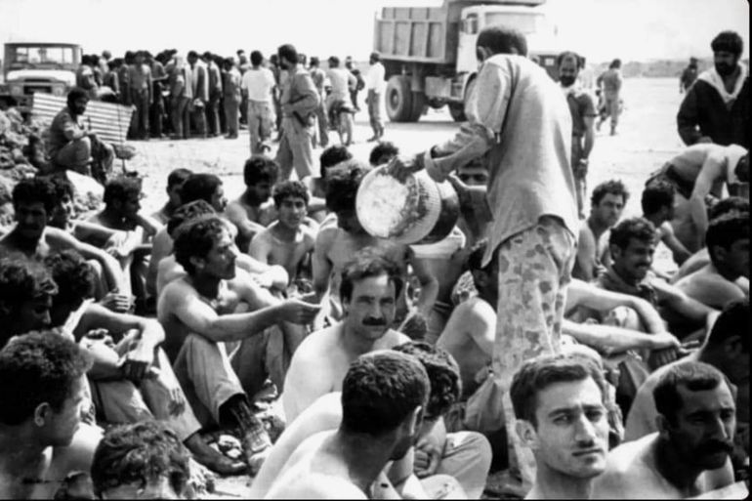
صور لجنود العراقيين وقعوا في الأسر خلال الحرب مع إيران

Slide 9
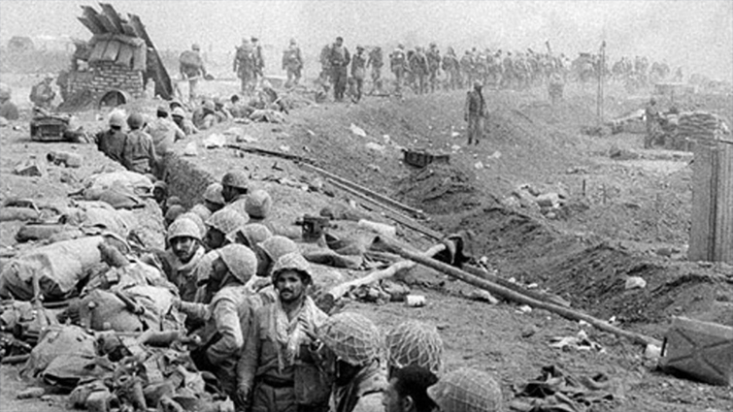
مشهد من الحرب العراقية الإيرانية

